Slide 1
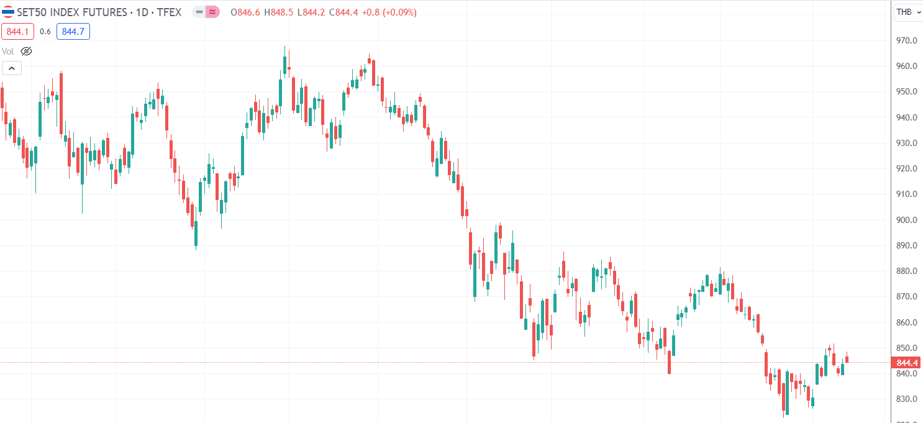
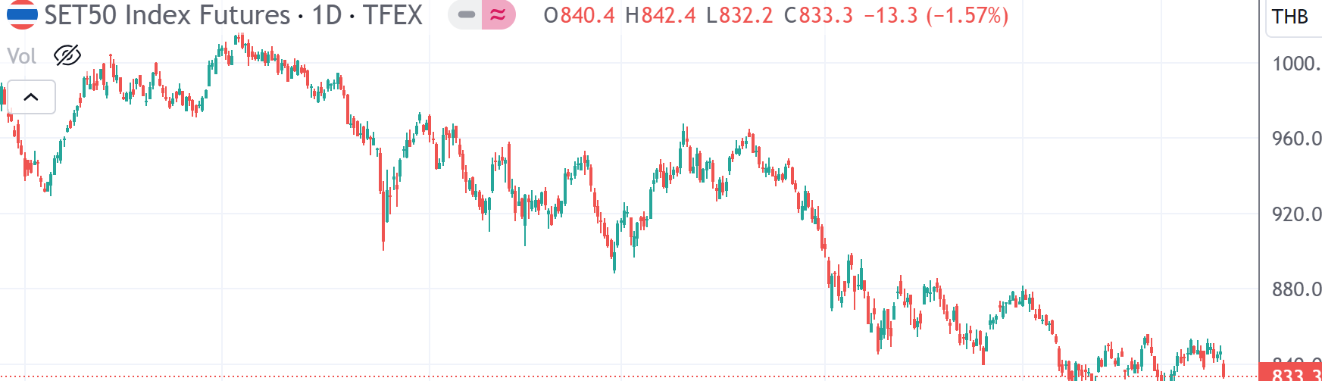
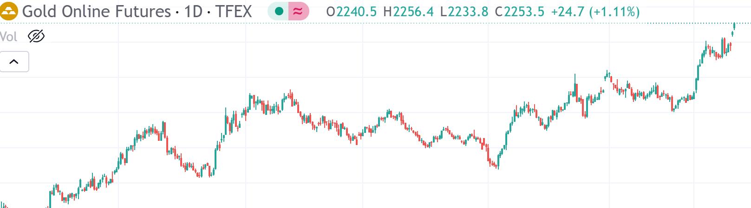
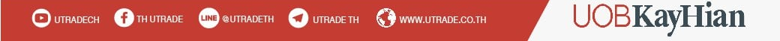
TFEX Strategy
WAIT AND SEE
Wait and See
S50M24
วันซื้อขายวันสุดท้ายของสัญญาซีรี่ย์ H
คาดตลาดยังแกว่งแคบๆ หลังไร้ปัจจัยสนับสนุนใหม่ แนะคืนนี้ติดตามการรายงานอัตราเงินเฟ้อ (PCE) ของสหรัฐฯ
Entry | Target | Stop Loss
826 | 850 | 821
WAIT AND SEE
SHORT
GOM24
รอดูสถานการณ์
แม้ราคาทองคำจะปรับเพิ่มขึ้น แต่เรามองว่าเริ่มมีความเสี่ยง จึงแนะให้รอดูความชัดเจน
Entry | Target | Stop Loss
$2240 | $2150-2160 | $2235
Analyst: Krit Tanarattananon, +(66) 2659-8303
Assistant Analyst: Natthida Chuaysong
Tanapon Cholkadidamrongkul

